Slide 1
AspNet Core : Micro Services by Microsoft
1

Slide 2


.Net Framework Overview
WPF
Windows Form
Asp.Net (4,X)
Asp.Net Core 1,0
Universal Windows Apps
.Net Framework 4.6
.Net Core 1.0

Slide 3
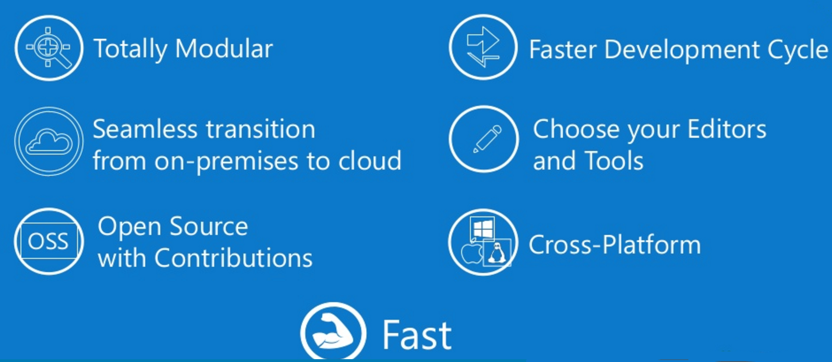
ASP.Net Core Key Values

Slide 4
Démo
Disclaimer :
Toute ressemblance avec des technologies existantes, des situations réelles ou ayant existé serait purement non fortuite et totalement dépendante de ma volonté

